Slide 1

IV CONGRESSO
NAZIONALE IVAS
ROMA 10-11 NOVEMBRE
Regolamento EU 528/2012 recepimento in Italia
Farmaci vs Biocidi
Giuseppe Caravella

Slide 2
NORMATIVA
Fino al 1991, tutti i disinfettanti, compresi gli antisettici, erano classificati in un unico modo: con il numero di registrazione rilasciato dal Ministero della Sanità, e facevano parte della categoria dei Presidi Medico Chirurgici (PMC)
PRESIDI CHIMICI DI CLASSE I
Disinfettanti destinati ad essere usati su uomo ed animale
PRESIDI CHIMICI DI CLASSE II
Disinfettanti destinati ad essere usati su oggetti ed ambienti

Slide 3
NORMATIVA
PRODOTTO | INDICAZIONI D’USO
Disinfettanti PMC articolo 1 del D.P.R. 392 del 6 ottobre 1998: disinfettanti e sostanze poste in commercio come germicide o battericide. insetticidi per uso domestico e civile | Superfici e materiali senza marcatura CE
Disinfettanti CE Regolamento dei dispositivi medici UE 2017/745 che abroga la Direttiva 93/42/CEE | Apparecchiature e materiali marcate CE (dispositivi medici)
Antisettici PMC articolo 2 del d.P.R. 6 ottobre 1998, n. 392-prodotti destinati alla disinfezione della cute integra | Cute integra
Antisettici AIC decreto Lgs. N. 178 del 29 maggio 1991- prodotti registrati come OTC restano assoggettati alla disciplina dei presidi di cui all’art. 189 del Testo Unico delle leggi sanitarie approvato con Regio Decreto 27 luglio 1934, n. 1265 i disinfettanti per uso ambientale e i prodotti esclusivamente destinati al trattamento della cute sana, con finalità di generica prevenzione. | Cute lesa e mucose Cute integra (ad oggi non vincolante)
Cosmetici Regolamento 1223/2009 e s.m.i prodotto per la pulizia delle mani, con azione secondaria igienizzante, viene identificato come prodotto cosmetico | Cute integra: prodotti detergenti che vantano proprietà igienizzanti

Slide 4
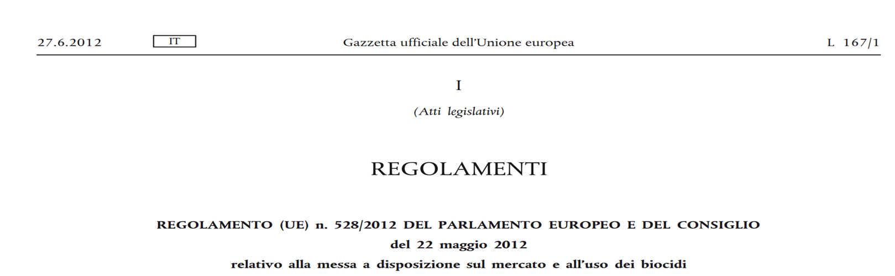

Slide 5
a) «biocidi»: — qualsiasi sostanza o miscela nella forma in cui è fornita all’utilizzatore, costituita da, contenenti o capaci di generare uno o più principi attivi, allo scopo di distruggere, eliminare e rendere innocuo, impedire l’azione o esercitare altro effetto di controllo su qualsiasi organismo nocivo, con qualsiasi mezzo diverso dalla mera azione fisica o meccanica,
Articolo 3 Definizioni 1.
Ai fini del presente regolamento si intendono per:
qualsiasi sostanza o miscela, generata da sostanze o
miscele che non rientrano in quanto tali nel primo
trattino, utilizzata con l’intento di distruggere, eliminare,
rendere innocuo, impedire l’azione o esercitare altro
effetto di controllo su qualsiasi organismo nocivo, con
qualsiasi mezzo diverso dalla mera azione fisica o meccanica.

Slide 6

…………….Il presente regolamento dovrebbe fondarsi sul principio di precauzione al fine di assicurare che la produzione e la messa a disposizione sul mercato di principi attivi e biocidi non comportino effetti nocivi per la salute umana o animale o effetti inaccettabili sull’ambiente. Al fine di eliminare, per quanto possibile, gli ostacoli al commercio di biocidi, è opportuno stabilire norme relative all’approvazione dei principi attivi e alla messa a disposizione sul mercato e all’uso dei biocidi, comprese norme sul riconoscimento reciproco delle autorizzazioni e sul commercio
parallelo…………………………..
………………..i biocidi dovrebbero essere messi
a disposizione sul mercato
o usati solo se autorizzati
conformemente al presente
regolamento……

Slide 7
DISPOSITIVI MEDICI
PRESIDI MEDICO CHIRURGICI
Direttiva 93/42 CEE recepita dal D.Lvo n. 46 del 24/2/97:
“tutti idispositivi destinati specificatamente ad essere utilizzati per disinfettare dispositivi medici, rientranti nelle classe IIa
D.P.R. n.392/1998: “antisettici per cute integra, i disinfettanti ambientali e per materiale non classificato come dispositivo medico”
Il Regolamento Europeo 745/2017 individua come DM, i prodotti specificamente destinati alla pulizia, disinfezione o sterilizzazione dei dispositivi
I disinfettanti passeranno
entro il 31-12-2024
da PMC a BIOCIDI
.
L’uso off-label di un dispositivo medico è a tutti gli effetti un uso non conforme alla valutazione di conformità che precede l’immissione in commercio dello stesso. Di conseguenza, se un operatore sanitario (medico) decide di utilizzare un dispositivo medico al di fuori della destinazione d’uso espressamente definita solo ed esclusivamente dal suo fabbricante, deve essere fortemente invitato e guidato a seguire prima l’iter necessario per svolgere un’indagine (sperimentazione) clinica
Disinfettanti
MEDICINALI
BIOCIDI
Regolamento Europeo 528/2012
D.Lvo n.178 del 29/5/91, D.L. 219 del 24/04/06 Tutti i prodotti usati in disinfezione ad uso esterno per il trattamento di lesioni cutanee o destinati a venire a contatto con mucose, devono essere registrati come specialità medicinali
I biocidi sono 23 tipologie di prodotti (PT) divisi in
4 gruppi in base alla attività ed all'utilizzo
Gruppo 1 Disinfettanti e biocidi in generale
Gruppo 2 Preservanti (es. prodotti in scatola)
Gruppo 3 Controllo animali nocivi (artropodi, molluschi)
Gruppo 4 Altri biocidi (fluidi usati per imbalsamazione)
Clorexidina in soluzione acquosa 0,05%
Indicazioni Registrate – IN LABEL
•disinfezione della cute lesa (ferite, ustioni);
• irrigazione delle mucose in ostetricia e ginecologia
Indicazioni NON Registrate – OFF LABEL (L. n. 94/1998)

Slide 8

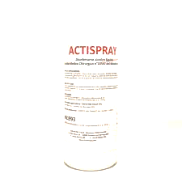
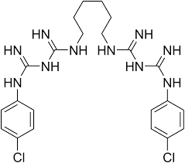


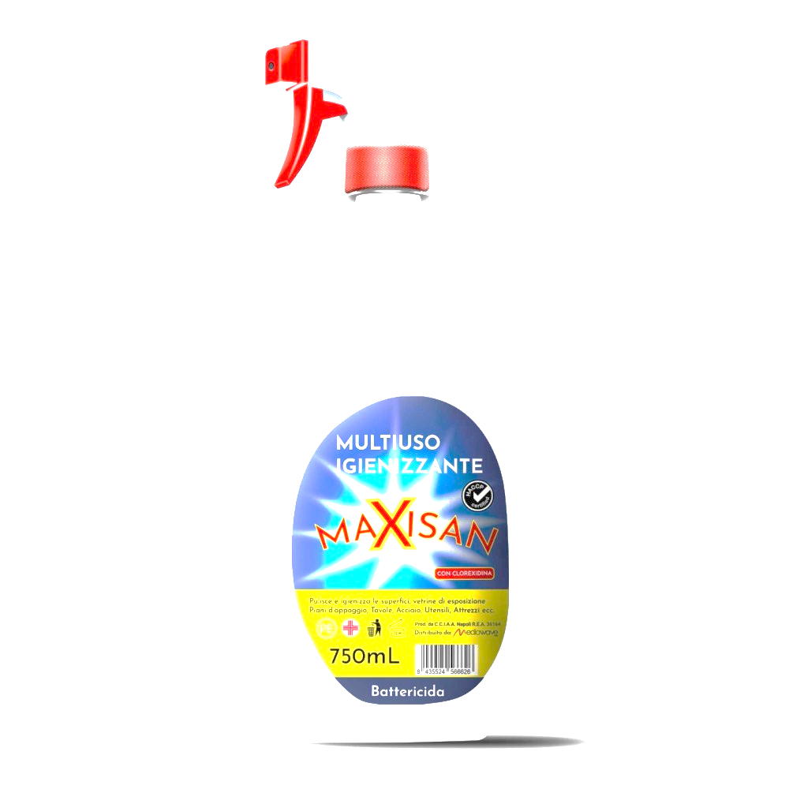
UNA MOLECOLA TANTE NORMATIVE
Antisettico cute integra
Farmaco
Antisettico cute integra
Presidio Medico Chirurgico
Clorexidina Digluconato
Colluttorio antisettico
Dispositivo Medico
Prodotto Galenico
Farmaco- Galenico Magistrale
Igienizzante superfici
Presidio Medico Chirurgico

Slide 9

La normativa 392 del 1998 era un unicum nel panorama europeo, ma cosa succede ora ai presidi medico-chirurgici? Il passaggio non è automatico e le aziende che li producevano già prima dell’entrata in vigore del regolamento 528/2012 hanno dovuto presentare una domanda autorizzativa e chiedere la conversione da PMC a biocida (correlato al tipo di prodotto). La fase di transito verso la nuova normativa non è ancora terminata: alcuni prodotti sono tuttora considerati PMC e devono essere prodotti da officine autorizzate, mentre tutti gli altri biocidi, rientranti già nel nuovo regolamento, possono essere prodotti senza l’obbligo dell’officina di produzione
Il dossier di un biocida è molto più complesso di una pratica PMC e, soprattutto, le piccole società fanno fatica a capire questo passaggio poiché hanno poca dimestichezza con le questioni regolatorie. L’aspetto dei costi ha altresì un impatto rilevante.
Se per un PMC negli ultimi anni il costo era di circa 10 mila €,
per un biocida siamo già sugli 80mila € al netto delle tasse ministeriali
a causa della necessità di effettuare studi approfonditi e certificati»
L’inclusione delle società produttrici di principi attivi biocidi
nella lista positiva dei fornitori autorizzati secondo
l’articolo 95 del Regolamento, in vigore
dal 1° settembre 2015,
obbliga i produttori del prodotto commerciale
a dichiarare
il proprio fornitore all’interno del dossier; una novità assoluta per il settore. Se per molti attivi la scelta di possibili fornitori inclusi nella lista positiva è rimasta ampia, vi sono anche casi per i quali c’è una sola società che li produce.La lista può anche comprendere importatori o formulatori che fungono da legali rappresentanti per l’Europa di aziende extra-europee. In Italia, l’attivo deve già essere acquistato da un fornitore autorizzato anche per i presidi medico-chirurgici (PMC), che non sono ancora formalmente entrati nel regime dei biocidi.
L'azienda deve verificare lo status della sostanza attiva
nella lista positiva Assicurarsi che si consideri
il corretto PT per finalità e uso del biocida
Se il principio attivo non è incluso nella lista positiva,
controllare che il prodotto sia tecnicamente equivalente
a quello presente.
Dati di efficacia e di valutazione del rischio soddisfano quelli richiesti
Il prodotto deve corrispondere a un PMC già registrato o un prodotto
di libera vendita .La domanda deve specificare la denominazione
commerciale del PMC già autorizzato ed il numero di registrazione
Il prodotto in commercio deve avere la composizione simile al biocida
di cui si chiede l'autorizzazione

Slide 10

DOMANDA DI AUTORIZZAZIONE PRODOTTO BIOCIDA IN ITALIA
FORMAT: DOMANDA E DOSSIER (dati e documenti , proposta di classificazione, scheda di sicurezza ed etichetta del prodotto) Dati da presentare: proprietà fisico-chimiche, tossicologiche, ambientali, ecotossicologi che, proprietà della sostanza e del prodotto utili ai fini della autorizzazioni
DOMANDA ARRIVA AL MINISTERO
CHECK
ISTITUTO SUPERIORE DI SANITA'
PER VALUTAZIONE DOSSIER
RILASCIO AUTORIZZAZIONE BIOCIDA

Slide 11
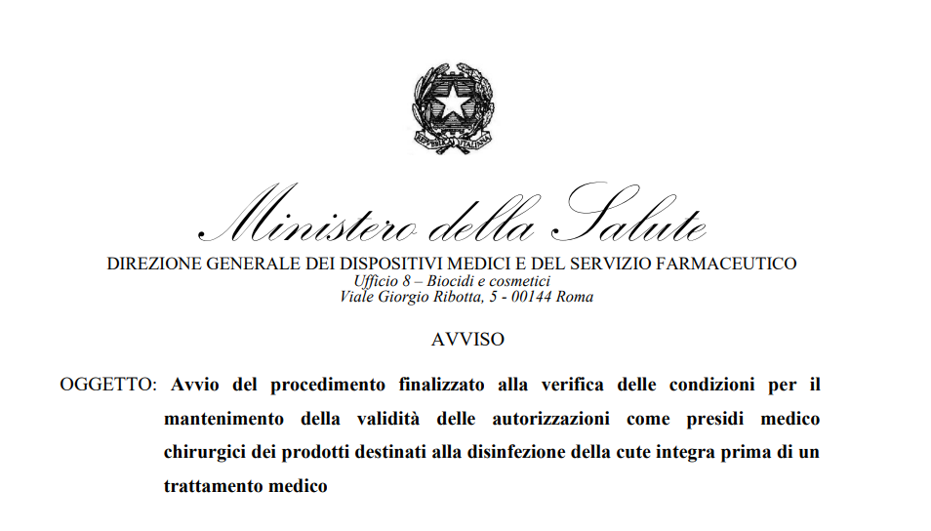
…………………….si rileva che in sede di attuazione dell’articolo 89 del Regolamento (UE) 528/2012 è emerso che, relativamente all’immissione in commercio, i disinfettanti destinati all’utilizzo su cute integra prima di un trattamento medico autorizzati come presidi medico chirurgici non potranno essere autorizzati come prodotti biocidi, in quanto non ricadenti nella relativa normativa secondo le interpretazioni elaborate in sede europea……………………………………

Slide 12
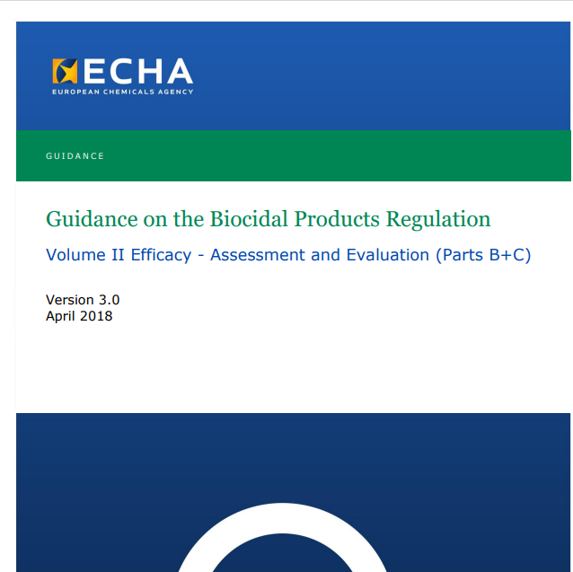
5.4.1 PT1 Human hygiene biocidal products
5.4.1.1 Introduction
………….Products applied on human skin may be assigned to either biocidal, medicinal or cosmetic products or even to medical devices. If the product under investigation is within the scope of the Medicinal Products Directive (2001/83/EC), the Cosmetic Products Regulation ((EC) No 1223/2009) or the Medical Devices Directive (93/42/EEC), it is excluded from the BPR for the respective use. Products for disinfection of damaged skin (e.g. wound disinfection) or disinfection of undamaged skin before a medical treatment of a patient (e.g. pre-operative skin disinfection before surgery and disinfection before injection) and products with a claim of medicinal use, are always medicinal products (covered by the Directive 2001/83/EC on medicinal products for human use)…………….

Slide 13


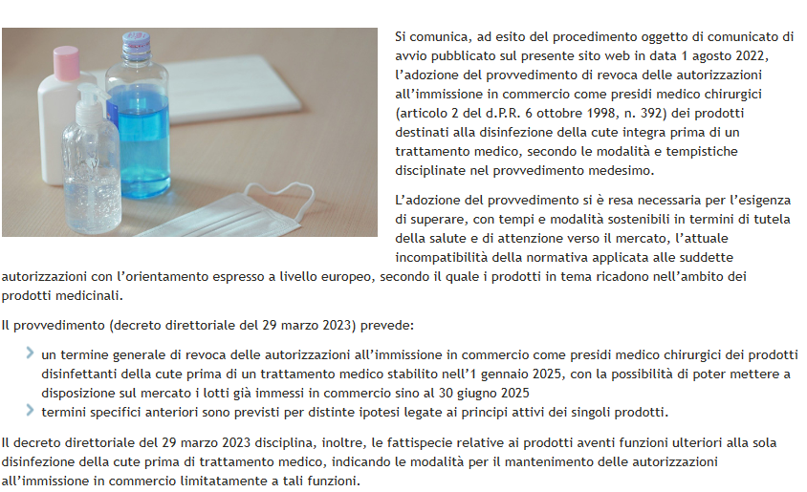
……………………….i prodotti disinfettanti ricadono contestualmente sia nell’ambito di applicazione della normativa nazionale in materia di presidi medico chirurgici (d.P.R. 6 ottobre 1998, n. 392), sia nell’ambito di applicazione delle disposizioni sui prodotti biocidi (Regolamento UE 528/2012 del Parlamento europeo)…………………………………
…………in sede di attuazione dell’articolo 89 del Regolamento (UE) 528/2012 è emerso che, relativamente all’immissione in commercio, i disinfettanti destinati all’utilizzo su cute integra prima di un trattamento medico autorizzati come presidi medico chirurgici non potranno essere autorizzati come prodotti biocidi…………………………………………………………
Revoca da
gennaio 2025
possibilità di poter mettere a disposizione sul mercato i lotti già immessi in commercio sino al
30 giugno 2025
……Laddove, ad esito della valutazione, dovesse risultare confermata l’impossibilità di mantenere per tale tipologia di prodotti l’autorizzazione rilasciata ai sensi del d.P.R. 6 ottobre 1998, n. 392, appare comunque opportuno garantire un periodo transitorio per la cessazione della validità delle autorizzazioni……………….

Slide 14



A marzo 2016 l'MHRA (Agenzia UK regolatoria del farmaco) ha stabilito che i prodotti antisettici topici contenenti clorexidina che sono destinati ad essere impiegati per scopi medici, come ad esempio la preparazione della pelle prima di un intervento chirurgico, devono essere classificati come medicinali
Se antisettici per la pelle e disinfettanti per le mani sono conformi alla definizione di prodotti medicinali (previsto dal German Medicines Act - AMG) e a quella di sostanze chimiche (Chemical Act) (biocidi sezione 3b ChemG), sono considerati medicinali secondo la clausola “in-case-of-doubt-regulation” (sezione 2 comma 3 bis AMG).
Ci sono tre categorie giuridiche di disinfettanti:
biocidi, dispositivi medici e farmaci.
Biocidi: antisettici destinati ad essere applicati sulla pelle sana, anche per la disinfezione preoperatoria della pelle.
Medicinali: antisettici destinati ad essere applicati su pelle già danneggiata (ferite, cicatrici, ustioni, infezioni della pelle, ecc).

Slide 15
Sali d’Ammonio
Quaternario
Composti Ossidativi
Composti Fenolici
Cloruro di benzalconio, cloruro di benzoxonio cetrimide,
Perossido di idrogeno, acido peracetico
Miscele di derivati fenolici Alchil e arilfenoli, fenoli alogenati
Meccanismo d’azione biocida H2O2
Ampio spettro d’azione, attivi sui batteri, funghi. Virus (HIV) e micobatterio tubercolare alle concentrazioni consigliate e in presenza di detergenti e surfactanti, non sporicida
Molto elevato nei confronti dei Gram+
abbastanza elevato nei confronti dei Gram-
H₂O₂Agisce su gram + e sui batteri gram
lenta azione sui virus e funghi
Su spore ad alte conc. e per tempo prolungato
Viene inattivato dai detergenti
L’attività biocida aumenta con la presenza di materiale organico
0,1 –0,2% disinfezione preoperatoria
della cute integra(cloruro di benzalconio
Acido Peracetico ha uno spettro d’azione
molto ampio , agisce infatti sui batteri ,virus,
miceti, micobatteri, spore
Cloro e Cloroderivati
Principi Attivi
Iodio e Iodofori
Clorossidante elettrolitico, sodio ipoclorito, NaDCC
Utilizzato come complesso PVP-IODIO (10% iodio libero disponibile)
Azione biocida esercitata da HClO (acido ipocloroso)
Azione battericida
Uso prolungato può provocare corrosione metalli e l’alterazione di alcune plastiche
Attività residua di breve durata
Agiscono sui Batteri gram + sui gram- , sui virus lipofili e idrofili , micobatteri (alte conc. cloro 5000 ppm), spore (alte conc. cloro 5000 pm). Agiscono moderatamente sui funghi
Interferisce con la funzionalità della tiroide
Clorexidina
Alcooli
Poliesanide
Sali (gluconato CHG e acetato)
Alcool etilico, Alcool isopropilico
A basse concentrazioni 0,5-1 % ha attività batteriostatica
Alta compatibilità cutanea non istolesiva
Ad alte concentrazioni 2-4 % ha azione battericida
Decontaminazione di cute e mucose
per la prevenzione delle infezioni
del sito chirurgico
Sono utilizzati a concentrazioni tra il 60-80 V/V
Azione residua alta, (non usare su cute neonati prematuri, pericolo ustioni chimiche, nota AIFA ottobre 2014
Potenziano l’azione biocida e l’effetto residuo di altri disinfettanti (clorexidina, iodio,iodofori)

Slide 16
P.M.C. (D.P.R. 392/98)
Antisepsi sito chirurgico
Antisepsi mani mediante frizione
Antisepsi cute venipuntura
Fino al 31/12/2024
e se già in commercio
fino al 30/06/2025
Medicinali (D.L. 219 del 24/04/06)
Dal 31/12/2024
e se il PMC equivalente è in commercio
dal 30/06/2025

Slide 17
IV CONGRESSO
NAZIONALE IVAS
ROMA 10-11 NOVEMBRE
Regolamento EU 528/2012 recepimento in Italia
Farmaci vs Biocidi
GRAZIE

